Slide 1
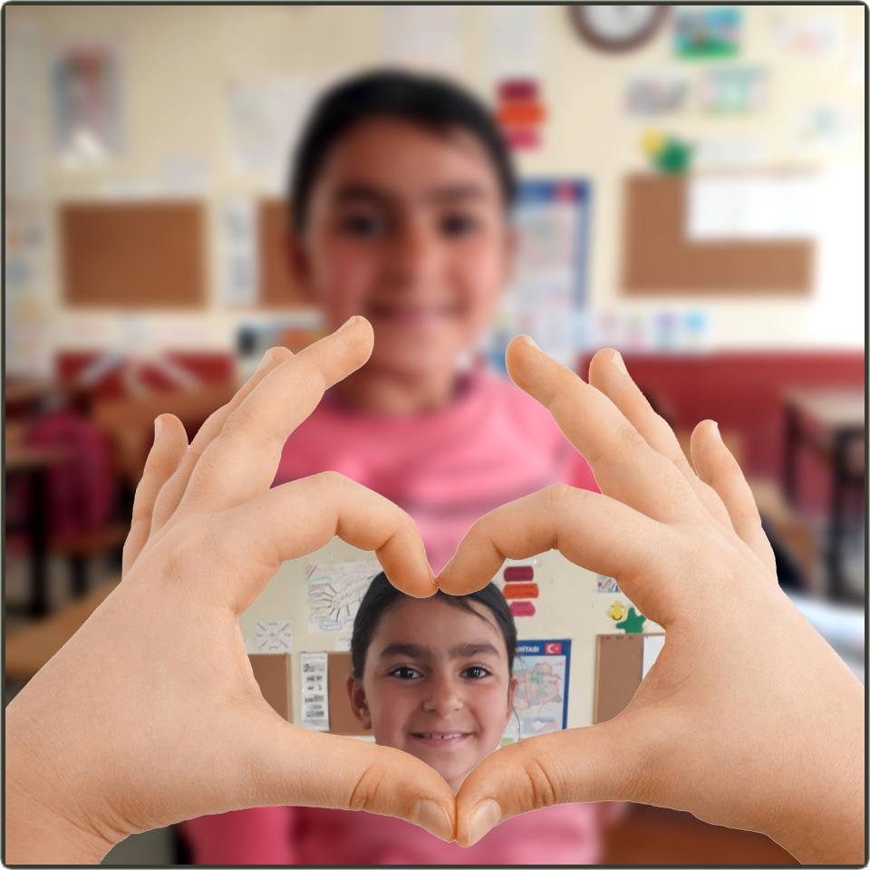
Ayın Öğrencisi Belgesi
BELALAN İLKOKULU
Bu Ayın En Başarılı Öğrencisi Olarak Seni Seçtik. Çünkü;
2017 EKİM
Öğretmenini sevdin, değer verdin, saygı gösterdin.
Yardım gördüğünde teşekkür ettin, hata yaptığında özür diledin.
Konuşan kişinin sözünü kesmedin, sözünü bitirmesini bekledin.
Verilen görevleri zamanında ve tam olarak yaptın.
Herkese hoşgörülü davrandın.
Okula zamanında geldin, derslere zamanında girdin.
Sınıfımızı ve okulumuzu temiz tuttun.
Küçüklerini sevdin ve korudun, büyüklerini saydın.
Sınıf ve okul eşyalarını dikkatli kullandın.
Okula her zaman temiz bir şekilde geldin.
Herkesle selâmlaştın.
Hakkını çiğnetmedin ve arkadaşlarının haklarına da saygı gösterdin.
Doğru sözlü oldun.
Sevgili Öğrencimiz
2016-2017 Öğretim Yılı EKİM Ayında “Ayın Öğrencisi” seçilen
Öğrencimizi canı gönülden kutlar, başarılarının devamını dilerim.
CEVDET AYSAN
Okul Müdürü

